Slide 1




Hochschule Hannover
Verbundprojekt
Naht
Nachhaltiges Handeln in der pflegeberuflichen Bildung: Curriculare Integration von Planetary Health und digitaler Kompetenz

Slide 2
Verbundprojekt Naht
Das Verbundprojekt “Naht” wurde vom 01.04.2024 bis 31.03.2026 von den Hochschulen Esslingen, Bielefeld und Hannover durchgeführt und hatte zum Ziel, Nachhaltigkeit und digitale Kompetenzen in die pflegeberufliche Bildung zu integrieren. Es wurde vom Bundesministerium für Bildung, Familie, Senioren, Frauen und Jugend (BMFSFJ), im Rahmen der Förderrichtlinie "Nachhaltig im Beruf – zukunftsorientiert ausbilden" (NIB) sowie der Europäischen Union über den Europäischen Sozialfonds Plus (ESF Plus) gefördert.
Ziele des Projekts:
Qualifizierung der Praxisanleitenden: Fort- und Weiterbildungen sollen Praxisanleitende dazu befähigen, nachhaltigkeitsbezogene Kompetenzen an Auszubildende weiterzugeben.
Curriculare Integration: Nachhaltigkeitsinhalte werden dauerhaft in die Fort- und Weiterbildungspläne integriert, sodass das Konzept der Planetary Health von Anfang an in die pflegerische Praxis einfließt.
Erfahrungsanalyse und Empfehlungen: Die gesammelten Erfahrungen werden ausgewertet und veröffentlicht, um Empfehlungen für die Pflegeausbildung zu formulieren.
Notes:
Das Projekt “Naht” wurde vom 01.04.2024 bis 31.03.2026 von den Hochschulen Esslingen, Bielefeld und Hannover durchgeführt und hatte zum Ziel, Nachhaltigkeit und digitale Kompetenzen in die pflegeberufliche Bildung zu integrieren. Es wurde vom Bundesministerium für Bildung, Familie, Senioren, Frauen und Jugend (BMFSFJ), im Rahmen der Förderrichtlinie "Nachhaltig im Beruf – zukunftsorientiert ausbilden" (NIB) sowie der Europäischen Union über den Europäischen Sozialfonds Plus (ESF Plus) gefördert.
Ziele des Projekts:
Qualifizierung der Praxisanleitenden: Fort- und Weiterbildungen sollen Praxisanleitende dazu befähigen, nachhaltigkeitsbezogene Kompetenzen an Auszubildende weiterzugeben.
Curriculare Integration: Nachhaltigkeitsinhalte werden dauerhaft in die Fort- und Weiterbildungspläne integriert, sodass das Konzept der Planetary Health von Anfang an in die pflegerische Praxis einfließt.
Erfahrungsanalyse und Empfehlungen: Die gesammelten Erfahrungen werden ausgewertet und veröffentlicht, um Empfehlungen für die Pflegeausbildung zu formulieren.

Slide 3
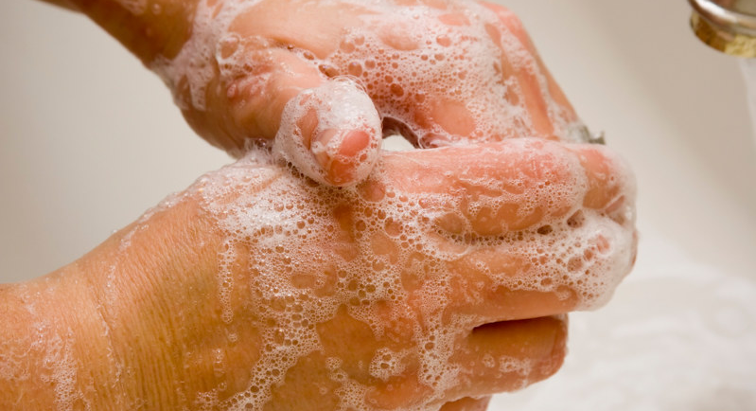
Hygiene im pflegerischen Handeln anleiten
Modul 2: Vertiefungsmodul
Abb. 1: Hände waschen
Notes:
Im Rahmen des Projektes wurden für die Qualifizierung von Praxisanleitenden in Fort- und Weiterbildung sechs Module entwickelt, welche auf dem TOOLKIT des ehemaligen Erasmus+ Projekts „NurSuS“ (2014 - 2017) basieren.
Modul 1 „Klimakrise und Gesundheit im Kontext der Pflege und Praxisanleitung“ (Grundlagenmodul)
Modul 2 „Nachhaltigkeit und Hygiene im pflegerischen Handeln anleiten“
Modul 3 „Nachhaltigkeit in pflegerischen Mentoringgesprächen anleiten“
Modul 4 „Ressourcenschonendes pflegerisches Handeln anleiten“
Modul 5 „Pflegerisches Handeln bei Hitze anleiten“
Modul 6 „Pflegerisches Handeln bei klimabedingten Erkrankungen anleiten“
Das Grundlagenmodul 1 soll als Erstes durchlaufen werden, da es die Basis für die Vertiefungsmodule 2-6 bildet.
Heute befinden Sie sich in Vertiefungsmodul 2 „Nachhaltigkeit und Hygiene im pflegerischen Handeln anleiten“

Slide 4

Lernziele
Sie verstehen, warum es wichtig ist, mit Materialien und Ressourcen sparsam umzugehen, auch im Bereich Hygiene. Sie erkennen, dass es Spannungen zwischen Hygiene und Nachhaltigkeit gibt und lernen, mit diesen umzugehen und bewusste Entscheidungen zu treffen.
Sie können andere Pflegefachpersonen und Auszubildende motivieren, indem Sie zeigen, dass Hygienestandards und nachhaltiges Arbeiten Hand in Hand gehen können.
Sie treffen überlegte Entscheidungen, wie in der Pflege sowohl auf Hygiene geachtet als auch nachhaltig gearbeitet werden kann. Diese Entscheidungen können Sie in der Praxisanleitung gut weitergeben.
Notes:
Vorstellung der Lernziele:
Sie verstehen, warum es wichtig ist, mit Materialien und Ressourcen sparsam umzugehen, auch im Bereich Hygiene. Sie erkennen, dass es Spannungen zwischen Hygiene und Nachhaltigkeit gibt und lernen, mit diesen umzugehen und bewusste Entscheidungen zu treffen.
Sie können andere Pflegefachpersonen und Auszubildende motivieren, indem Sie zeigen, dass Hygienestandards und nachhaltiges Arbeiten Hand in Hand gehen können.
Sie treffen überlegte Entscheidungen, wie in der Pflege sowohl auf Hygiene geachtet als auch nachhaltig gearbeitet werden kann. Diese Entscheidungen können Sie in der Praxisanleitung gut weitergeben.

Slide 5
Nachhaltigkeit und Hygiene im pflegerischen Handeln anleiten
Vorstellung und Impuls
Evidenzbasierung
Praxisbeispiel: Handschuhe
Praxisanleitungssituation: Ganzkörperpflege nachhaltig und hygienisch korrekt durchführen
Transfer: Positive Fehlerkultur
Notes:
Vorstellung der Modulinhalte

Slide 6


Vorstellung und Impuls
„Was verbinden Sie mit Klimakrise
in Bezug auf Hygiene?“
https://answergarden.ch/
Notes:
Vorstellungsrunde (Name, Arbeitsplatz/ Setting) (sofern zuvor kein anderes Modul stattgefunden hat)
Einstieg (auch optional möglich)
Zum Einstieg wird mit einer Impulsfrage begonnen: „Was verbinden Sie mit Klimakrise in Bezug auf Hygiene?“
Vorzugweise wird mit digitaler Wortwolke gearbeitet. Hierzu muss zuvor ein „AnswerGarden“ erstellt werden, worauf die Teilnehmenden mit ihrem Smartphone/ Tablet zugreifen können.
https://answergarden.ch/
Die Teilnehmenden können ihre Begrifflichkeiten digital eingeben, im Plenum kann das Ergebnis über die „Refresh“-Funktion gemeinsam betrachtet und diskutiert werden.
Alternativ kann die Sammlung der Beiträge auch über Tafelaufschrieb, Moderationskarten, usw. erfolgen.
Im Anschluss können die Erwartungen und Motivationen der Teilnehmen hinsichtlich der Thematik erfragt werden.
Überleitung: Für den thematischen Einstieg wollen wir mit einem kleinen Quiz beginne…

Slide 7

Nachhaltigkeit und Hygiene im pflegerischen Handeln anleiten
Handhygienequiz
Bearbeitungs- und Diskussionszeit: 15min
https://www.hsbi.de/elearning/goto.php?
target=fold_1430566&client_id=FH-Bielefeld
QR Code, um zum Quiz zu gelangen →
Notes:
Sie glauben, dass das Tragen von zwei Paar Handschuhen übereinander den Infektionsschutz verbessert? - Falsch, das ist ein Mythos!
Finden Sie die Wahrheit im Handhygienequiz heraus!
Kann in Einzel- oder Partnerarbeit gemacht werden.
Bei jeder Aussage kann digital bewertet werden, ob es sich um Wahrheit oder Mythos handelt.
Sie erhalten sofort nach Eingabe die richtige Antwort. Außerdem lässt sich für jede Antwort ein Erklärtext aufklappen.
Damit es für alle Pflegesettings und Bereiche des Gesundheitswesens passt, sind die Fragen allgemein gehalten.
Anschließend Frage ins Plenum: Hat Sie etwas überrascht? Haben Sie alles richtig beantwortet? Gibt es Rückfragen?
-> Die korrekten Lösungen sowie das Quiz, können Sie auch für Ihre Praxisanleitungssituationen nutzen.
https://www.hsbi.de/elearning/goto.php?target=fold_1430566&client_id=FH-Bielefeld
Bearbeitungs- und Diskussionszeit: 15 Min.

Slide 8

Szenario
Szenario als Erfahrungsbericht
https://av.tib.eu/media/72146
Notes:
Passend zum Handhygienequiz wollen uns ein exemplarisches Szenario zum Thema „hygienisches Arbeiten“ anschauen.

Slide 9

Was sind Ihre Beobachtungen hinsichtlich dieses Themas?
Notes:
Plenumsfrage: Was Sind Ihre Beobachtungen hinsichtlich des Themas in der Praxisanleitung?
(Murmelgruppen von 1-2 Minuten, anschließend besprechen)
Überleitung: Nachdem wir nun im Thema angekommen sind, werfen wir einen Blick auf die Grundlage…

Slide 10
Nachhaltigkeit und Hygiene im pflegerischen Handeln anleiten
Vorstellung und Impuls
Evidenzbasierung
Praxisbeispiel: Handschuhe
Praxisanleitungssituation: Ganzkörperpflege nachhaltig und hygienisch korrekt durchführen
Transfer: Positive Fehlerkultur

Slide 11

Input
Notes:
Wir starten mit dem Input und beginnen mit der Evidenzbasierung zu Hygienestandards…

Slide 12
Hygienestandards
Robert Koch-Institut (RKI) als zentrale Einrichtung der Krankheitsüberwachung und –prävention, insbesondere für Infektionskrankheiten
KRINKO = Kommission für Krankenhaushygiene und Infektionsprävention
Sämtliche Empfehlungen finden Sie unter: https://www.rki.de/DE/Content/Infekt/Krankenhaushygiene/krankenhaushygiene_node.html
Jede Einrichtung hat zudem individuelle Standards: hier muss das Pflegesetting berücksichtigt werden. (KRINKO, 2005)
Auch Abfallentsorgung ist zentraler Bestandteil von Hygienestandards: nicht nur die korrekte Trennung, sondern auch die Vermeidung – denn alle genutzten Materialen haben einen hohen nicht-nachhaltigen Preis. (Huss, 2019)
Notes:
Hygienestandards
Individuelle Standards können mit dem Robert-Institut (RKI) und der Kommission für Krankenhaushygiene und Infektionsprävention (KRINKO) abgeglichen und durchaus kritisch hinterfragt werden → wenden Sie sich dazu an die entsprechenden Hygienefachkräfte.
Unterschiedliche Pflegesettings erfordern unterschiedliche Hygienemaßnahmen: „Die Anforderungen an die Infektionsprävention unterscheiden sich auch in Abhängigkeit von der Art der Betreuung“ (KRINKO, 2005, S. 1062): z. B. kann gefragt werden, ob Menschen überwiegend mobil sind und eher soziale Betreuung durch Kommunikation benötigen oder ob sie in ihrer Mobilität stark eingeschränkt sind und Unterstützung bei der Ganzkörperpflege oder der Behandlungspflege brauchen (KRINKO, 2005).
Auch Abfallentsorgung gilt als wichtiger Anker für Nachhaltigkeit und Hygiene: Wie viel Material brauche ich, um hygienisch korrekt zu arbeiten und dennoch Ressourcen zu schonen? → Hier gilt der Grundsatz: so viel wie nötig, so wenig wie möglich.
Man sollte sich immer folgendes vor Augen halten: „Die Materialien, die wir für die Erhaltung unseres Hygienestandard in Krankenhäuser nutzen, haben einen hohen nicht-nachhaltigen Preis“ (Huss, 2021, S. 9).
Überleitung: Besonders die Hände gelten bekanntlich als Hauptüberträger von Krankheitserregern, da sie häufig mit kontaminierten Oberflächen und Personen in Kontakt kommen. Unzureichende Handhygiene führt zur Übertragung von Erregern auf Schleimhäute und Nahrungsmittel, was Infektionen begünstigt. (Eggert 2018)…

Slide 13

Hygienestandards
Handhygiene als Dreh- und Angelpunkt
https://www.aktion-sauberehaende.de/
Hände sind die Hauptüberträger von Infektionserregern, da sie häufig mit kontaminierten Oberflächen und Personen in Kontakt kommen. Unzureichende Handhygiene führt zur Übertragung von Erregern auf Schleimhäute und Nahrungsmittel, was Infektionen begünstigt.
(Eggert, 2018)
Abb. 2
Notes:
Die Aktion Saubere Hände ist eine nationale Kampagne in Deutschland, die am 1. Januar 2008 ins Leben gerufen wurde. Ziel der Kampagne ist es, die Compliance bei der Händedesinfektion in Gesundheitseinrichtungen zu verbessern.
Unterstützt wird die Aktion vom Bundesministerium für Gesundheit, dem Nationalen Referenzzentrum für Surveillance von nosokomialen Infektionen (NRZ), dem Aktionsbündnis Patientensicherheit e.V. (APS) und der Gesellschaft für Qualitätsmanagement in der Gesundheitsversorgung e.V.
Die Kampagne richtet sich an Krankenhäuser, Alten- und Pflegeheime sowie ambulante medizinische Einrichtungen. Sie bietet umfassende Informationen, Schulungsmaterialien und Zertifizierungsmöglichkeiten, um die Händehygiene zu fördern und nosokomiale Infektionen zu verhindern. Durch die Teilnahme an der Aktion können Einrichtungen ihre Hygienestandards verbessern und somit die Patientensicherheit erhöhen.
Ein zentrales Element der Aktion ist die regelmäßige Datenerhebung und -auswertung, um die Fortschritte in der Händehygiene zu messen und kontinuierlich zu verbessern.
(Aktion Saubere Hände, o. J. a)
→ Die Aktion Saubere Hände trägt somit maßgeblich dazu bei, die Qualität der Gesundheitsversorgung in Deutschland zu erhöhen.
Überleitung: Im Folgenden wollen wir uns die Indikationsmomente der Händedesinfektion anschauen…

Slide 14
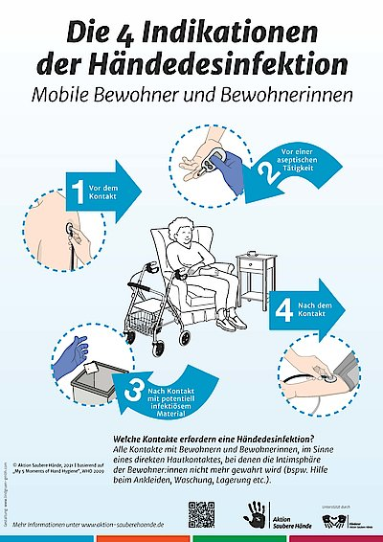
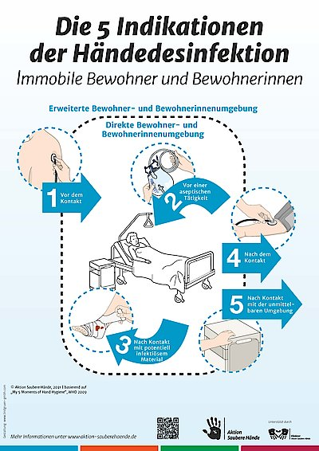

Abb. 4 HD immobil
Abb. 3: HD mobil
Notes:
Das ursprüngliche WHO-Modell der 5 Indikationen zur Händedesinfektion wurde für den stationären Krankenhausbereich entwickelt und von der Aktion Saubere Hände gemeinsam mit der WHO auch für Alten- und Pflegeheime angepasst. Das Modell geht Hand in Hand mit den Richtlinien zur Händedesinfektion des RKI.
In Krankenhäusern sowie Alten- und Pflegeheimen besteht nach jedem Kontakt mit Patienten oder deren unmittelbarer Umgebung (z. B. Betten, Kleidung, Pflegeutensilien) die Notwendigkeit, die Hände zu desinfizieren. Hierdurch wird verhindert, dass Krankheitserreger auf andere Patienten oder Mitarbeitende übertragen werden.
Vor und nach dem Handschuhtragen oder zwischen dem Handschuhwechsel ist natürlich auch immer eine Händedesinfektion notwendig.
4 Indikationsmomente der Händedesinfektion (bei mobilen Bewohner*innen):
vor dem Patientenkontakt
vor einer aseptischen (primär sterilen) Tätigkeit, z. B. Blutzuckermessung, Injektion, Wundversorgung, Katheter legen/ manipulieren
nach dem Kontakt mit potentiell infektiösem Material, z. B. Körperflüssigkeit wie Blut, Urin, Stuhl
nach dem Patientenkontakt
5 Indikationsmomente der Händedesinfektion (bei immobilen Bewohner*innen):
vor dem Patientenkontakt
vor einer aseptischen Tätigkeit
nach dem Kontakt mit potentiell infektiösem Material
nach dem Patientenkontakt
nach Kontakt mit der unmittelbaren Umgebung, im Mehrbettzimmer das Bett mit Nachttisch und darin befindliche persönlichen Gegenstände; im Einzelzimmer das komplette Zimmer
(Aktion Saubere Hände, o. J. b)
Überleitung: Im Zusammenhang zur Händehygiene und Nachhaltigkeit stehen natürlich auch Wasserverbrauch und der Einsatz von Reinigungsmitteln…

Slide 15

Reinigung und Wasserverbrauch
Good Practice Beispiele
Städtisches Klinikum Görlitz: Wasser sparen
  Verzicht auf Warmwasser spart dreifach: Wasserkosten, Energieverbrauch, CO₂-Emissionen (Städtisches Klinikum Görlitz, 2016)
  Laut BIÖG kommt es nicht auf die Wassertemperatur, sondern auf Dauer und Reibung beim Händewaschen an (BIÖG, 2025)
  .
LWL-Kliniken Münster und Lengerich: Reinigungsmittel reduzieren
  Verdünnung hochkonzentrierter Substanzen
  Einführung von Sprühköpfen → einfachere Dosierung und Verteilung
  Schulung der Reinigungskräfte
  20% Reinigungsmittel eingespart
  (LWL-Kliniken Münster und Lengerich, 2020)
Notes:
Mal ein Blick dazu in die Praxis…
Wasser sparen:
Vom städtischem Klinikum Görlitz wurde herausgefunden, dass wenn man warmes Wasser reduziert, man gleichzeitig Wasserkosten, Energieverbrauch und CO2-Ausstoß einspart. Daher sollte der Wasserverbrauch immer kritisch hinterfragt werden!
Das Bundesinstitut für öffentliche Gesundheit (BIÖG, 2025) sagt „Die Wassertemperatur hat keinen Einfluss auf die Reduktion der Mikroorganismen. Daher sollte die individuell angenehme Wassertemperatur gewählt werden. Viel wichtiger sind die Dauer des Händewaschens und das Maß der Reibung beim Einseifen der Hände.“ (BIÖG, 2025)
Reinigungsmittel reduzieren:
Die LWL-Kliniken haben herausgefunden, dass durch Verdünnung von hochkonzentrierten Reinigungssubstanzen und dem Einführung von Sprühköpfen ca. 20% Reinigungsmittel gespart werden kann! (LWL-Kliniken Münster und Lengerich, 2020)
Die Berufsgenossenschaft für Gesundheitsdienst und Wohlfahrtspflege (BWG, 2019) sagt jedoch: „Sprühverfahren bewirken ein höheres dermales und inhalatives Expositionsrisiko durch Sprühaerosole“ → diesbezüglich wurde vom Projekt Naht bei den LWL Kliniken nachgefragt, eine Antwort blieb bisher aus!
bzgl. des warmen Wassers und Putzens gibt es in der Podcast Folge von „Quarks Daily“ vom 14.09.2024 ab Minute 22:00 auch den Hinweis, nicht mit warmen Wasser zu wischen und zu putzen, da Teile des Reinigungsmittels verdampfen können und gar nicht auf warmes Wasser ausgelegt sind! (Schaum & Rank, 2024)
Überleitung: In diesem Zusammenhang sind ein wichtiger Punkt auch Ressourcenschonung durch Aufbereitungsprozesse und Einsparung von Verpackungen…

Slide 16
Ressourcenschonung
Good Practice Beispiele
OP-Instrumente/Trays (Kolbe-Busch & Chaberny, 2023, S. 227):
  Einfache Verpackung für Einzelinstrumente
  Container ohne Weichverpackung für Sets
  Sieboptimierung
Oxford Medical School (Alyeddin et al., 2022):
  Durch Reinigung, Neuverpackung und Wiederverwendung von nicht-scharfem, ursprünglich für den Einmalgebrauch vorgesehenem Equipment im klinischen Fertigkeitstraining konnten mehr als 247 kg wiederverwendbare Geräte aus dem klinischen Abfall entfernt werden.
Notes:
OP-Instrumente/ Trays:
In einer Studie von Kolbe-Busch & Chaberny (2023) wurde untersucht, welche Möglichkeiten es gibt, Ressourcen bei der Versorgung chirurgischer Patient*innen optimal zu nutzen, ohne dabei deren Sicherheit zu gefährden. In besonderer Diskussion stand hierbei auch der Aufbereitungsprozess von Instrumenten.
„Der Aufbereitungsprozess von Sterilgut erfordert einen hohen Ressourceneinsatz. Potenzial für Einsparungen gibt es bei der Verpackung: einfache Verpackung für Einzelinstrumente und Nutzung von Containern ohne Weichverpackung für Sets, bei der Sieboptimierung, nicht aber bei „Abkürzungen“ des Instrumentenkreislaufs durch „Blitzsterilisation““. (Kolbe-Busch & Chaberny, 2023, S. 227)
Oxford Medical School:
Die Oxford Medical School äußert sich nach erfolgreicher Untersuchung ebenfalls zum Thema: Durch Reinigung, Neuverpackung und Wiederverwendung von nicht-scharfem, ursprünglich für den Einmalgebrauch vorgesehenem Equipment im klinischen Fertigkeitstraining konnten laut Studien in Einrichtungen der Oxford Medical School mehr als 247 kg wiederverwendbare Geräte aus dem klinischen Abfall entfernt werden. (Alyeddin et al., 2022)
Überleitung: Das Thema Ressourcenschonung und Hygiene wollen wir uns an einem alltäglichen Beispiel aus der Praxis mal genauer anschauen: am Einsatz von Handschuhen. Zu unserer eigenen Gesunderhaltung wollen wir jedoch zuvor eine kurze, bewegte Pause einlegen…

Slide 17

Bewegte Pause
Notes:
Bewegte Pause, ca. 5-7 Min.
Es können alle oder nur einzelne Übungen mit den Teilnehmenden durchgeführt werden. Natürlich können die Übungen auch beliebig erweitert werden.
Übung 1 „Kopf drehen“:
Aufrechte, gerade Sitzposition einnehmen, Kopf nach vorne ausrichten. Dann Kopf weit nach links und nach rechts drehen, 10 mal.
Selbe Ausgangslage. Kopf nun abwechselnd nach vorne und nach hinten legen („übermäßig nicken“), 10 mal.
Selbe Ausgangslage. Nun Kopf zwischen Schultern in einem Halbkreis bewegen. Kopf dadurch nach vorne senken und Nacken strecken. Anschließend
Kopf in einem Halbkreis von der einen Schulter zur anderen bewegen, 10 mal.
Übung 2 „Schulter kreisen“:
Aufrecht auf Stuhl sitzen, Beine stabil auf Boden stellen, Arme herab hängen lassen. Nun die Schultern nach vorne und nach hinten kreisen, je 4 mal, dann Wechsel. Auch im Stehen möglich.
Übung 3 „8er Kreisen“:
Aufrecht hin stellen. Gewicht auf das linke Bein verlagern, das leicht gebeugt wird. Mit dem rechten Bein wird nun eine 8 in die Luft gemalt. Nach vier Wiederholungen wird das Standbein gewechselt und die andere Seite malt die 8. Wichtig: Rücken gerade halten.
(Deutsches Institut für betriebliches Gesundheitsmanagement & Gesundheitsentwicklung [DiBGM], o. J.)
Übung 4 „ Augen entspannen“:
Handflächen durch kräftiges aneinander reiben aufwärmen. Anaschließend die geschlossenen Augen abdecken, sie dabei nicht berühren. Tief durchatmen, Gedanken wandern lassen, entspannen. Ca. 1 Min. halten.
Übung 5 „Allgemeines Entspannen“:
Mund weit öffnen und „künstlich“ gähnen, wodurch auch oft natürliches Gähnen gefördert wird. Dabei Arme lang machen und strecken, Augen zusammenkneifen. Hierdurch wird der Körper entspannt, die Augenbefeuchtung wird angeregt, die Sauerstoffzufuhr steigt, Blutdruck und Herzschlag erhöhen sich und wir können wieder besser denken und sehen.
(VISTA Augenpraxen und Kliniken, o. J.)

Slide 18
Nachhaltigkeit und Hygiene im pflegerischen Handeln anleiten
Vorstellung und Impuls
Evidenzbasierung
Praxisbeispiel: Handschuhe
Praxisanleitungssituation: Ganzkörperpflege nachhaltig und hygienisch korrekt durchführen
Transfer: Positive Fehlerkultur

Slide 19
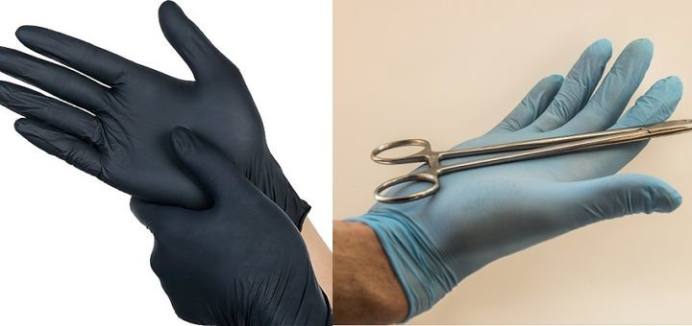
Praxisbeispiel: Handschuhe
Gängige Materialien für medizinische Einweghandschuhe (AWMF, 2023):
Latex
Nitril
Vinyl
Abb. 5: Handschuhvergleich
Notes:
Die drei gängigsten Materialien für Handschuhe sind Latex, Nitril und Vinyl, welche wir im weiteren Verlauf hinsichtlich Herstellung und Nachhaltigkeit etwas genauer betrachten wollen…

Slide 20
Praxisbeispiel: Handschuhe
Latex
Herstellung aus dem Saft des Kautschuk-Baumes Hevea brasiliensis
Beimischung von aus Erdöl gewonnenem synthetischen Kautschuk
ist elastisch, extrem reißfest
ist beständig gegen zahlreiche Laugen und Säuren
starke Dehnbarkeit (820%)
Allergierisiko erhöht durch Latexproteine
(Arbeitsgemeinschaft der Wissenschaftlichen Medizinischen Fachgesellschaften e. V. [AWMF], 2017)
Notes:
Latex:
Hergestellt werden Latexhandschuhe aus dem Saft des Kautschuk-Baumes Hevea brasiliensis.
Häufig wird dem Naturkautschuk aus Erdöl gewonnener synthetischer Kautschuk beigesetzt.
Er ist elastisch, extrem reißfest und beständig gegen zahlreiche Laugen und Säuren.
Naturlatex wird besonders im OP-Bereich eingesetzt, aufgrund seines Tragekomforts und der starken Dehnbarkeit (von ca. 820%).
Allerdings bergen Latexhandschuhe durch enthaltene Latexproteine auch ein Allergierisiko.
(Arbeitsgemeinschaft der Wissenschaftlichen Medizinischen Fachgesellschaften e. V [AWMF], 2017)

Slide 21
Praxisbeispiel: Handschuhe
Nitril
Herstellung aus Erdöl
breit einsetzbar
beständig gegen Öle und Fette
bisher nur wenige Fälle einer Sensibilisierung (geringe allergische Reaktion) bekannt
geringere Dehnbarkeit
aktuell Mittel der Wahl außerhalb des OPs
(AWMF, 2023, 2017)
Notes:
Nitril, bzw. Nitrilkautschuk:
Hergestellt aus Erdöl.
Das Material ist breit einsetzbar und beständig gegen Öle und Fette.
Bisher sind nur wenige Fälle einer Sensibilisierung mit geringer allergischen Reaktion bekannt.
Nitril hat jedoch nur eine geringere Dehnbarkeit.
Nitril-Handschuhe sind aktuell Mittel der Wahl außerhalb des OPs, wenn es zur induzierten Nutzung von pathogenfreien medizinischen Handschuhen kommt.
(AWMF, 2023, 2017)

Slide 22
Praxisbeispiel: Handschuhe
Vinyl
ist eine Verbindung aus PVC (Polyvinylchlorid) und Phtalat (Weichmacher)
Rohstoff ist auch hier Erdöl
weniger elastisch
hohe Stichfestigkeit
kostengünstig
schlechtes Tastgefühl
(AWMF, 2017)
Notes:
Vinyl:
Vinyl ist eine Verbindung aus PVC (Polyvinylchlorid) und Phtalat (Weichmacher).
Der grundlegende Rohstoff ist auch hier Erdöl.
Vinyl ist weniger elastisch, hat aber eine hohe Stichfestigkeit und ist kostengünstig.
Es besteht jedoch ein schlechtes Tastgefühl.
(AWMF, 2017)
Überleitung: Bei der Herstellung von Handschuhen kommt es zu Konflikten im Bereich aller Dimensionen von Nachhaltigkeit. Wir wollen im Folgenden kritisch betrachten, wie es um die Kautschukherstellung, die Produktion von Handschuhen und soziale sowie ökologische Spannungsfelder steht…

Slide 23
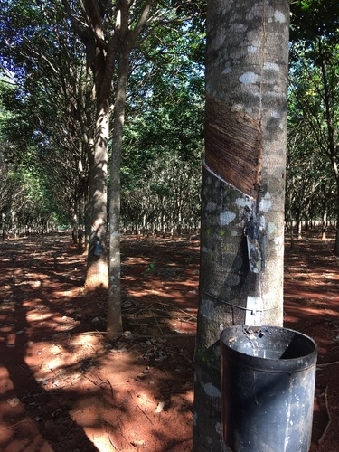
Praxisbeispiel: Handschuhe
Herstellung Naturkautschuk
hergestellt aus der Milch des Kautschukbaumes.
durch verschiedene chemische Prozesse wird daraus das gummiartige Latex.
Hauptanbauländer: Thailand, Indonesien, Vietnam und Indien.
ökologische Auswirkungen: Monokultur-Anbau, tlw. Rodung von Regenwäldern.
soziale und ökonomische Auswirkungen: finanzielle Unsicherheit für Kleinbauern, unmenschliche Arbeitsbedingungen und Kinderarbeit möglich.
(World Wide Fund For Nature [WWF], 2023)
Abb. 6: Kautschukbaum
Notes:
Naturkautschuk wird aus der Milch des Kautschukbaumes hergestellt. Durch verschiedene chemische Prozesse wird daraus das gummiartige Latex.
Die Hauptanbauländer sind Thailand, Indonesien, Vietnam und Indien.
Kautschuk wächst am Besten in tropischen Regionen und ist hauptsächlich in der Hand von Kleinbauern.
Der Kautschukbedarf steigt weltweit stark an, vor allem aber in China, der EU und Indien.
Für Anbauflächen wurden 2012-2014, als der Kautschukpreis sehr hoch war, extra Regenwälder gerodet.
Aktuell bestehen eine gute Verfügbarkeit und niedriger Preis, was sich jedoch rasch wieder ändern kann. Dies hätte eine hohe Freisetzung von klimarelevanten Treibhausgasen zur Folge und einen Schwund von Lebensräumen für Tiere und Pflanzen.
Ebenso wird Kautschuk als Monokultur angebaut, d. h. man lässt keine anderen Pflanzen zwischen den Kautschukbäumen zu, um die Ernte zu vereinfachen. Daher werden viele Pestizide eingesetzt, die einen negativen Einfluss auf Böden, Gewässer und Artenvielfalt haben.
Je größere die Nachfrage nach Kautschuk, desto größere Plantagen müssen gebaut werden, d. h., Kleinbauern werden verdrängt oder kommen gegen niedrigere Preise im Verkauf nicht an. Auf industriellen Plantagen herrschen zudem teilweise unwürdige Arbeitsbedingungen bis hin zu Kinderarbeit.
(World Wide Fund For Nature [WWF], 2023)
Überleitung: Die Herstellung von Handschuhen hat massive soziale Auswirkungen, wodurch wir zum Thema der sozialen Nachhaltigkeit kommen…

Slide 24
Praxisbeispiel: Handschuhe
Soziale Auswirkungen → Soziale Nachhaltigkeit
Herstellung von Einweghandschuhen (Cavazzini, 2020)
Gefahr der Zwangsarbeit ist groß.
65% der medizinischen Einweghandschuhe werden in Malaysia von Wanderarbeiter*innen hergestellt.
Umfang der Entlohnung und Arbeitsbedingungen in vielen Fabriken dort entsprechen Definitionen der Zwangsarbeit.
Besonders während der Covid-19 Pandemie und der großen Nachfrage nach Handschuhen verschärften sich die Bedingungen.
Notes:
Oft zahlen Wanderarbeiter*innen – die aus Ländern wie Bangladesch oder Nepal stammen – bis zu 5000 Dollar für die Übersiedlung nach Malaysia und die Einstellung in ihren schmutzigen und gefährlichen Jobs. Der Zwang zur Rückzahlung führt letztlich zu moderner Sklaverei.
Viele Handschuharbeiter*innen haben sich daran gewöhnt, jahrelang in beengten, unhygienischen Schlafsälen mit bis zu 30 oder 40 Personen zu leben.
(Cavazzini, 2020)
Menschen migrieren generell für Arbeit, wenn sie in ihrem eigenen Land perspektivlos sind → Die Lösung ist es in unserem Fall aber nicht, keine Handschuhe mehr zu beziehen, sondern sich dafür einzusetzen, dass diese unter guten Arbeitsbedingungen zu einem fairen Lohn hergestellt werden.
Durch die Abwanderung junger Menschen kommt es zudem zur Überalterung im Globalen Süden (z. B. Nepal): Hierdurch steigt die Gefahr, dass Senior*innen in ländlichen Regionen niemanden mehr haben, der sich (auch pflegerisch) um sie kümmert. (Speck et al., 2023)
Weiter zählt vor allem Nepal zu den zehn am stärksten vom Klimawandel betroffenen Ländern (Eckstein et al., 2021).
Wie sich zeigt, tun sich gleich mehrere Dimensionen auf, die die Komplexität der Thematik verdeutlichen.
Die Einhaltung hygienischer Standards gehört zum professionellen Handeln in der Pflege und Versorgung sowohl kranker als auch pflegebedürftiger Menschen, die vielfach gesundheitlich geschwächt und infektionsanfällig sind.
Demgegenüber stehen die relevanten Rohstoffe, die im Pflege- und Gesundheitssektor zur Sicherstellung der Hygienestandards erforderlich sind.
Hygieneartikel, wie zum Beispiel Tupfer oder Handschuhe, werden aus Rohstoffen hergestellt, die in nur wenigen Ländern natürlich vorkommen, wie zum Beispiel in Venezuela oder Indien.
Diese Länder wiederum sind besonders anfällig für die Auswirkungen des Klimawandels und geprägt von sozialen Unruhen, aber auch von sozialen und ethischen Missständen (wie zum Beispiel Kinderarbeit).
Bezogen auf die Nachhaltigkeit spielen dabei ebenfalls knappe Ressourcen eine zentrale Rolle (z. B. Wasserknappheit).
Bereits angesichts der genannten wenigen Beispiele wird die erhebliche Diskrepanz zwischen den von den Rohstoffen profitierenden Menschen und Bevölkerungsgruppen und den langfristig unter dem Abbau der notwendigen Rohstoffe leidenden Menschen und Bevölkerungsgruppen deutlich.
Hier kann von einem sogenannten „Hygieneparadigma“ gesprochen werden.
(Huss, 2021)
Überleitung: Besonders während der Covid-19 Pandemie und der großen Nachfrage nach Handschuhen haben sich die Bedingungen verschärft (Cavazzini, 2020)…

Slide 25

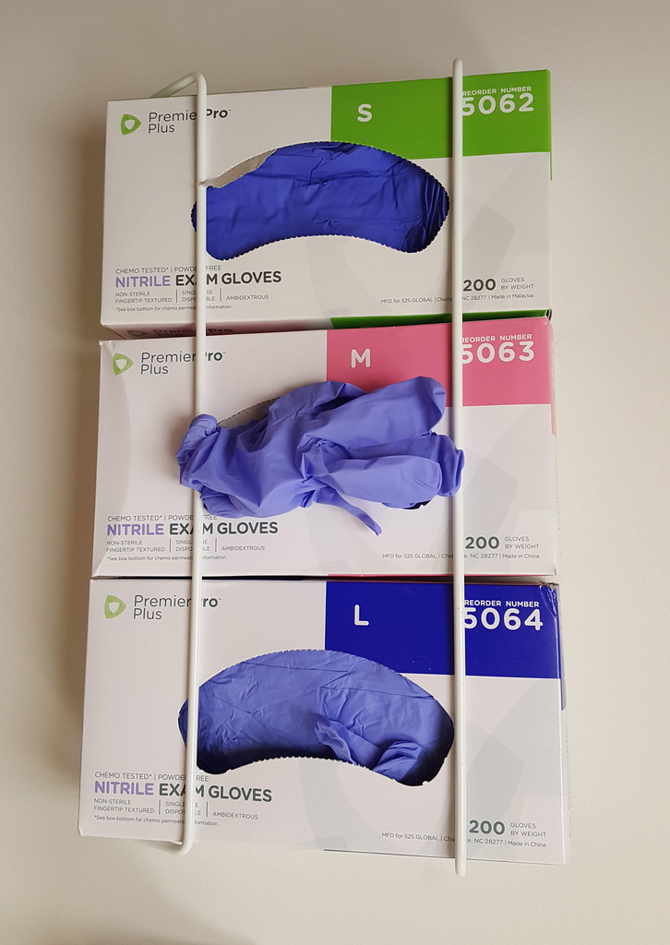
Praxisbeispiel: Handschuhe
Abb. 7: Handschuhboxen
Abb. 8: Masken
Universitätsklinikum Leipzig (2022) 97.000 Packungen mit je 150 Handschuhen = 14.550.000 Handschuhe → Zu Pandemiezeiten: 106.000 Packungen!
(Abfallmanager Medizin, 2023)
Notes:
Das Klinikum Leipzig beispielsweise hat diesbezüglich seinen Handschuhverbrauch analysiert. Im Jahr 2022 wurden im Klinikum 14.550.000 Handschuhe benötigt, das sind 97.000 Packungen mit je 150 Stück. Zu Pandemiezeiten waren es sogar 106.000 Packungen!
(Abfallmanager Medizin, 2023)
Überleitung: Bei diesen Zahlen tut sich automatisch die Frage auf, warum eigentlich Handschuhe getragen werden…

Slide 26
Warum werden Handschuhe getragen?
Studie zu Tätigkeiten, für die Pflegeauszubildende Handschuhe routinemäßig tragen
für die Körperpflege eines Erwachsenen mehr als doppelt so häufig als für die Körperpflege eines Säuglings
Ankleiden von zu Pflegenden
MRSA-Abstrich
s.c.-Injektionen
Umgang mit gebrauchter, aber nicht verschmutzter Wäsche
Konnektieren und Diskonnektieren einer i.v.-Infusion
Begleitung zu Pflegender zum Stuhl oder zur Toilette
Begleitung ans Waschbecken und zurück
Aufräumen des Nachttischs
(Wilson et al., 2017; Ratcliff & Smith, 2014)
Notes:
Es gibt mittlerweile mehrere Studienergebnisse zu Tätigkeiten, für die Pflegeauszubildende routinemäßig Handschuhe tragen (Wilson et al., 2017; Ratcliff & Smith, 2014)
Allgemeine Ergebnisse sind hier u. a.:
Für die Körperpflege eines Erwachsenen werden mehr als doppelt so häufig Handschuhe getragen als für einen Säugling
Beim Ankleiden von zu Pflegenden
MRSA Abstrich
s.c.-Injektionen
Beim Umgang mit gebrauchter, aber nicht verschmutzter Wäsche
Konnektieren und Diskonnektieren einer i.v.-Infusion
Bei der Begleitung von zu Pflegenden zum Stuhl oder zur Toilette
Bei der Begleitung ans Waschbecken und zurück
Beim Nachttisch aufräumen
Frage an die Gruppe: Wo würden Sie sagen, müssen hier Handschuhe getragen werden?
(Auflösung auf der nächsten Folie)

Slide 27
Warum werden Handschuhe getragen?
Studie zu Tätigkeiten, für die Pflegeauszubildende Handschuhe routinemäßig tragen
für die Körperpflege eines Erwachsenen mehr als doppelt so häufig als für die Körperpflege eines Säuglings
Ankleiden von zu Pflegenden
MRSA-Abstrich
s.c.-Injektionen
Umgang mit gebrauchter, aber nicht verschmutzter Wäsche
Konnektieren und Diskonnektieren einer i.v.-Infusion
Begleitung zu Pflegender zum Stuhl oder zur Toilette
Begleitung ans Waschbecken und zurück
Aufräumen des Nachttischs
(Wilson et al., 2017; Ratcliff & Smith, 2014)
Notes:
Lösung:
MRSA-Abstrich
Konnektieren und Diskonnektieren einer i.v. Infusion (direkt am pVVK) → potentieller Kontakt mit Körperflüssigkeiten;
bei der s.c.-Injektion, als auch bei i.c. oder i.m., wird nicht davon ausgegangen mit Körperflüssigkeiten in Kontakt zu kommen, daher sind hier KEINE Handschuhe erforderlich
(KRINKO, 2021)

Slide 28
Warum werden Handschuhe getragen?
Wie sind Ihre Erfahrungen? Zu welchen Tätigkeiten tragen Ihre Auszubildenden Handschuhe?
...
…
…
Notes:
Warum werden Handschuhe getragen?
Frage an die Gruppe: Wie sind Ihre Erfahrungen? Zu welchen Tätigkeiten tragen Ihre Auszubildenden Handschuhe?
(Plenumsbeiträge von 3-5 Min.)
Überleitung: Auch Studien haben die Beweggründe von Pflegeauszubildenden zum Thema untersucht und versucht, zu kategorisieren…

Slide 29
Warum werden Handschuhe getragen?
Originalaussagen von Pflegeauszubildenden
Emotionen | Sozialisation | Andere Gründe
„Ich könnte schmutzig werden.“ | „Die anderen machen es doch auch so.“ | „Vielleicht muss ich dann meine Hände nicht desinfizieren?!“
„Ich könnte mich mit etwas anstecken.“ | „Die Einrichtung erwartet es von mir.“ | „Handschuhe sparen eventuell Zeit?!“
„Ich ekle mich vor etwas.“ | „Kollegen und Patienten erwarten es von mir.“ | „Mit Handschuhen ist es doch hygienischer?!“
„Der Patient ist nicht sauber.“ | „Ich fühle mich dazu gezwungen.“ | „Ich weiß nicht, wann ich Handschuhe tragen muss und wann nicht!“
(Loveday et al., 2014; Ratcliff & Smith, 2014)
Notes:
Hier sind einige Originalaussagen von Pflegeauszubildenden, unterteilt in emotionale Gründe, sozialisationsbedingte Gründe und andere (Loveday et al. 2014; Ratcliff & Smith, 2014).
Die Gründe zum Tragen von Handschuhen sind alle als legitim anzusehen und nicht zu werten. Sie können aber Anlass dafür sein, Lernsituationen zu gestalten und auszubauen, z. B. zum Umgang mit Ekel.
Überleitung: Insgesamt kann festgestellt werden, dass sich eine hohe Unsicherheit zum korrekten Vorgehen zeigt, woraus resultiert, dass Handschuhe oft aus Gründen „falscher Sicherheit“ getragen werden…

Slide 30
Warum werden Handschuhe getragen?
Das Tragen von Handschuhen kann der adäquaten Handhygiene im Weg stehen, da es Überflüssigkeit der Händedesinfektion vermittelt (KRINKO, 2024)
ABER Untersuchungen zeigten auch
  Makroskopisch dichte Handschuhe können durchlässig für Viren und Bakterien sein.
  Keimbelastung bei 13% der Proben: u. a. E. faecalis, K. pneumoniae, Pseudomonas spp, S. aureus
  Perforationsrate einer Nitrilhandschuh-Packung: 1-2/100 Stk.
  Nach Patientenwaschung: Perforationsrate von 6-9 % und höher
  (KRINKO, 2016; AWMF, 2017, 2023; Management & Krankenhaus, 2012)
Zu Pflegende befürchten, dass Fachkräfte zu oft Handschuhe nutzen, keinen Handschuhwechsel zw. zu Pflegenden durchführen, diese eher dem Eigenschutz dienen und die Handhygiene ersetzen (Wilson et al., 2017)
Notes:
Untersuchungen haben verdeutlicht, dass das Tragen von Einweghandschuhen für die Anwender*innen ein Gefühl von Sicherheit vermittelt, sodass die Notwendigkeit zur Händedesinfektion nicht mehr gesehen wird. Ebenso vermittelt das Tragen von Handschuhen fälschlicherweise das Gefühl von Undurchlässigkeit. (KRINKO, 2024)
Wichtig ist aber zu wissen, dass sich die Dichtigkeit von Handschuhen nur auf Wasser bezieht, nicht auf die Beständigkeit gegen Bakterien und Pilze (Sonsmann & Wilke, 2022).
Ergebnisse von Untersuchungen zur Durchlässigkeit von Viren bei unbenutzten Latex-Handschuhen haben gezeigt, dass einige Erreger auch Latex durchdringen können, z. B.
Bakteriophage PsiX174 Ø 27 nm,
Poliovirus Typ 1 Ø 24-30 nm,
Adenovirus Typ 2 Ø 70-80 nm,
Vacciniavirus Elstree Ø 250 nm.
Elektronenmikroskopisch konnten Kanäle von 5 µm Durchmesser nachgewiesen werden. (Management & Krankenhaus, 2012)
Die Perforationsrate von Nitril liegt, wenn frisch aus der Produktion, bei unter 1,5% (ca. 1-2 Handschuhe pro 100 Stück sind bereits beschädigt). Nitrilhandschuhe weisen allerdings nach der Anwendung (z. B. Patientenwaschung oder Verbandswechsel) eine Perforationsrate von 6-9% und höher auf.
(AWMF, 2023, 2017)
Hinzu kommt, dass eine Rekontamination der Hände durch unsachgemäßes Ablegen der Handschuhe erfolgen kann (KRINKO, 2024).
Für eine australische Studie wurden auf einer orthopädischen 32-Betten-Station 10 Handschuhboxen mit Latexhandschuhen (100 Handschuhe/ Box) verteilt. Es wurden auf aseptische Weise Handschuhe direkt nach dem öffnen, am 3., am 6. und 9. Tag aus den Packungen entnommen. Insgesamt wurden 38 Proben über einen Zeitraum von 5 Wochen entnommen. Von diesen Proben wiesen z. B. 81,6% Bacillus subtilis (Heubazillus) auf. Auf, 50% Koagulase-negative Staphylokokken und bei 13% Enterococcus faecalis, Klebsiella pneumoniae, Pseudomonas spp. oder Staphylococcus aureus. (Hughs et al., 2013)
Wie sieht die Seite der Pflegebedürftigen aus?
Pflegebedürftige empfinden das Tragen von Handschuhen als angemessen bei der Körperpflege und der Intimpflege. Als unangemessen wird es bei der Hilfe beim Toilettengang, beim Gehen, beim Ankleiden, bei der Nahrungsaufnahme oder beim Bringen von Getränken empfunden.
Zu Pflegende befürchten, dass Fachkräfte generell zu oft Handschuhe tragen und keinen Handschuhwechsel zwischen einzelnen Personen durchführen.
Sie haben auch die Befürchtung, dass Handschuhe eher dem Eigenschutz dienen und die Handhygiene ersetzen sollen.
(Wilson et al., 2017)
Überleitung: Egal jedoch, welche Gründe dem Tragen von Handschuhen zugrunde liegen, hat die Handschuhnutzung auch mögliche gesundheitliche Auswirkungen für Angestellte im Gesundheitswesen, die zum chronischen Problem werden können…

Slide 31
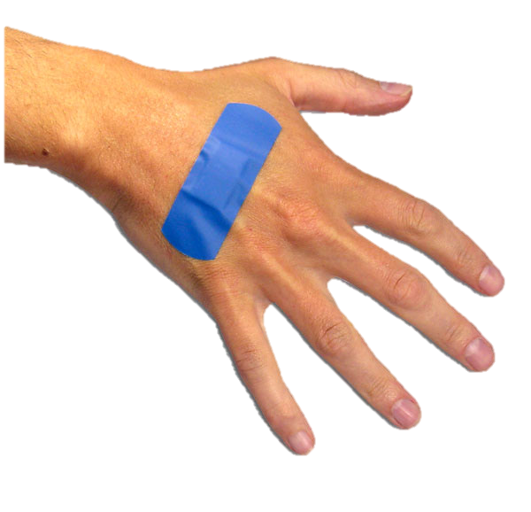
Gefahr der Hautschädigung
Hautekzeme
90% sind berufsbedingte Handekzeme und können als Berufskrankheit (BK) gelten: „Schwere oder wiederholt rückfällige Hauterkrankung“.
Es sind viele junge Menschen aus verschiedenen Gewerben betroffen, darunter auch dem Gesundheitswesen.
Es gibt das akute und chronische Handekzem.
Hauptursache für Handekzeme „Feuchtarbeit“:
  Regelmäßiges Arbeiten im feuchten Milieu von mehr als zwei Stunden am Tag
  Häufiges Tragen von Schutzhandschuhen oder
  Häufiges oder intensives Reinigen der Hände
Unterscheidung in irritatives und kontaktallergisches Handekzem.
(Herloch & Elsner, 2021)
Abb. 9: Hand mit Pflaster
Notes:
Durch das Tragen von Handschuhen kann es zu Hautschädigungen kommen:
Berufsbedingte Handekzeme sind weit verbreitet unter Pflegekräften (Sonsmann et al., 2022).
Das akute Handekzem besteht weniger als drei Monate und tritt nicht mehr als einmal pro Jahr auf.
Das chronische Handekzem besteht länger als drei Monate und tritt innerhalb von zwölf Monaten zweimal oder öfter auf.
Ist die nachgewiesene Ursache des Ekzems ärztlich als berufsbedingt bestätigt, wird die Erkrankung als Berufskrankheit anerkannt.
Das irritative Handekzem wird ausgelöst durch Feuchtarbeit, Lebensmittel, Handschuhe oder Öle.
(Herloch & Elsner, 2021)
Das kontaktallergische Handekzem wird ausgelöst durch Allergene → Typ-IV-Sensibilisierung; Allergene z. B. Kautschukchemikalien, im Verdacht stehen auch Vulkanisationsbeschleuniger (Hansen et al., 2020).
Das lange ununterbrochene Tragen von flüssigkeitsdichten Einmalhandschuhen führt zu Schwitzen unter Handschuhen. Durch das Ansammeln von Schwitzwasser kann es zu Mazerationseffekten (Hautaufweichungen) kommen. (Sonsmann & Wilke, 2022)
Gesundheitsförderung für Pflegefachpersonen bedeutet daher regelmäßige Haut- bzw. Handpflege, den überlegten Einsatz von Handschuhen sowie die Abschätzung, wann eine Händewaschung notwendig ist, zusätzlich zur Händedesinfektion!
Überleitung: Gerade der gezielte Einsatz von Handschuhen ist von hoher Relevanz. Dazu gehört natürlich auch das Wissen darüber, wann Handschuhe indiziert sind und wann nicht…

Slide 32
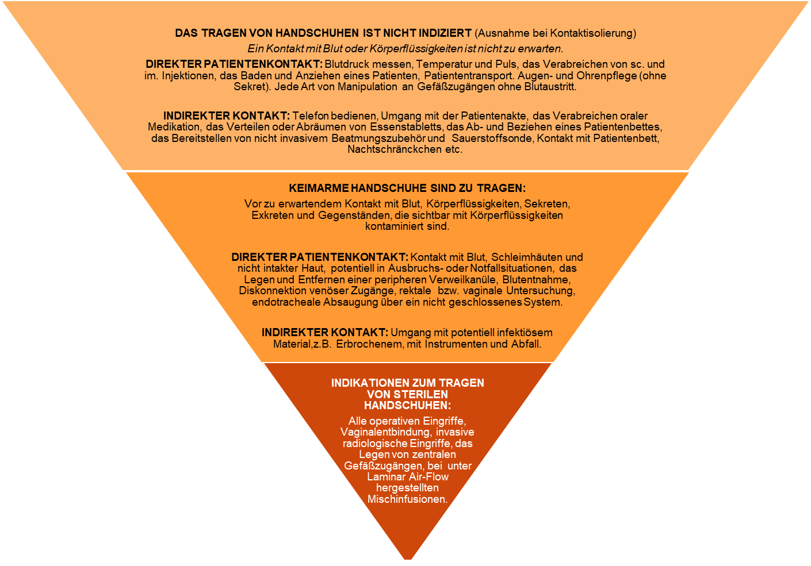
Abb. 10: Handschuhdreieck
Notes:
Ein Wegweiser zur Nutzung von Handschuhen im Gesundheitswesen ist das so genannte Handschuhdreieck, das auf der Grundlage der WHO-Richtlinie zur Händedesinfektion von 2009 basiert und von „Aktion Saubere Hände“ adaptiert und zur Verfügung gestellt wurde. Es zeigt auf, wann keine Handschuhe, keimarme Handschuhe und sterile Handschuhe indiziert sind.
Das Handschuhdreieck kann gut bei der Anleitung von Auszubildenden eingesetzt werden, z. B. laminiert als „Spickzettel“. Die einzelnen Stufen sollten dennoch kritisch hinterfragt und vor dem Hintergrund sich ändernder Empfehlungen und Leitlinien reflektiert werden. z. B. die oberste Stufe Augenpflege, die ohne zu erwartende Kontamination mit Körperflüssigkeit angegeben ist, oder das Tragen steriler Handschuhe auf der untersten Stufe bei vaginaler Entbindung, die eigentlich alles andere als steril abläuft.
Was außerdem im „Handschuhdreieck“ fehlt, ist der Umgang mit Medikamenten: Beschäftigten im Gesundheitsdienst ist häufig nicht bewusst, dass sie während ihrer Arbeit beim Umgang mit Medikamenten gesundheitsschädlichen Wirkstoffen ausgesetzt sein können. Gerade bei Antiinfektiva (Medikamente, die zur Behandlung von Infektionskrankheiten durch Abtötung der auslösenden Krankheitserreger eingesetzt werden, z. B. Antibiotika) sollten daher keimarme Handschuhe beim Medikamentenrichten getragen werden, ungeachtet der Darreichungsform.
(Werner et al., 2016)
Handschuhe sind Teil des Mitarbeitendenschutzes vor potenziell infektiösem Material. Wir unterscheiden zwischen…
pathogenfreien medizinischen Handschuhe zum Schutz vor Kontamination mit Blut, Sekreten oder Exkreten,
PSA (Persönliche Schutzausrüstung) - Handschuhen zum Schutz vor Chemikalien oder zum Strahlenschutz und
dem sterilen medizinischen Einmalhandschuh zur Unterbindung der Erregerfreisetzung.
(KRINKO, 2016).
Die Gründe zum Tragen von Handschuhen wurden von der KRINKO des Robert-Koch-Instituts folgendermaßen festgelegt:
Schutz des Trägers vor Kontamination mit Blut, Sekreten und Exkreten einschließlich Krankheitserregern und
indirekt zur Unterbrechung von Infektionsketten (pathogenfreier medizinischer Einmalhandschuh).
Handschuhwechsel sind erforderlich bei:
Sichtbarer Perforation,
Nach der Kontamination durch Blut, Sekret oder Exkreten oder
Nach einer Patient*innenwaschung.
Der Wechsel der Handschuhe korreliert leider mit den Indikationen zur Händedesinfektion. Immer wenn die Indikation für eine Händedesinfektion gegeben ist, aber Handschuhe getragen werden, müssen die Einmalhandschuhe gewechselt werden, sofern nicht eine Handschuhdesinfektion vertretbar ist.
(KRINKO, 2023)
Bezug zum Szenario:
Blutdruckmessung bei Fr. Heinrich: Oberste Stufe -> keine Handschuhe notwendig
Unterstützung bei der Mobilisation: Oberste Stufe -> auch hier keine Handschuhe notwendig
Durch den überlegten Einsatz von Handschuhen trägt Fr. Novak nicht nur zum Ressourcensparen und damit Klimaschutz bei. Sie setzt sich auch vermehrt mit Hygiene auseinander und macht dadurch Lernfortschritte, reflektiert indirekt auch die eigene Gesunderhaltung. Ziel ist es natürlich immer, zukünftige Pflegefachpersonen möglichst lange im Beruf zu halten, ohne dass sie Allergien etc. entwickeln.
Überleitung: Wie sich der gezielte und überlegte Einsatz von Handschuhen konkret auswirken kann, wollen wir uns nun an einem Praxisbeispiel anschauen…

Slide 33

Praxisbeispiel: Handschuhe
Good Practice: Great Ormond Street Hospital: „Gloves are off!“
Kinderkrankhaus in London
Start der Kampagne „Gloves are off“ 2018
Wöchentlicher Verbrauch von 200.000 Paar Handschuhen
Viele Mitarbeitende klagten über Hautprobleme an den Händen
Schulungen von den Pflegefachpersonen bis zum Pförtner
Nach einem Jahr ließ sich verzeichnen:
  21 Tonnen Plastik gespart → entspricht 3,5 Tyrannosaurus Rex
  Rückgang der Hautprobleme der Mitarbeitenden
  Kein Anstieg von nosokomialen Infektionen
  (GOSH, 2019)
Abb. 11: T-Rex
Notes:
Das Great Ormond Street Hospital (GOSH) ist ein Kinderkrankenhaus in London. Es handelt sich hierbei um ein rund 400-Betten-Krankenhaus, das ebenfalls als Lehrkrankenhaus dient. (Fun-Fact: 1929 erhielt das “GOSH” von J. M. Barrie die Rechte an seinen Peter-Pan-Werken)
2018 startete das Krankenhaus seine “Gloves are off’”-Kampagne. Hintergrund war der hohe Verbrauch an nicht-sterilen Einweghandschuhen von 200.000 Paar Handschuhen pro Woche. Hinzu kam, dass eine hohe Anzahl an Mitarbeitenden über Hautprobleme und Kontaktdermatiden klagte. Aus diesem Grund starteten die Hygienebeauftragte des Krankenhauses und zwei Praxisanleiterinnen die “Gloves are off’”-Kampagne im April 2018, am Internationalen Handhygiene-Tag.
Im Vorfeld wurde eine Train-the-Trainer-Schulung erstellt, die von allen Lehrenden und Praxisanleitenden an diesem Tag im Krankenhaus durchgeführt wurde. Es wurden Pflegekräfte, Pflegehelfer*innen, Assistenzkräfte, aber auch Physiotherapeut*innen und Pharmazeut*innen bis hin zum Pförtner*innen eingeladen und informiert.
Je mehr Menschen davon hörten, desto mehr engagierten sich. Nach einem Jahr konnten 21 Tonnen Plastik gespart warden. Das entspricht dem Gewicht von 3,5 Tyrannosaurus Rex. Ebenso konnte beobachtet werden, wie sich die Hautprobleme bei den Mitarbeitenden verbesserten. Hingegen wurde kein Anstieg der nosokomialen Infektionen verzeichnet.
(GOSH, 2019)
Fazit: Hygiene, reflektiertes Tragen von Handschuhen und reflektiertes nachhaltiges hygienisches Handeln schließen sich nicht aus!
Überleitung: Handhygiene und Handschuhnutzen sind auch für die Praxisanleitung sehr relevant. Ein zentrales Thema hierbei ist immer wieder die Ganzkörperpflege. Nach einer Pause wollen wir uns anschauen, wie eine konkrete Praxisanleitungssituation hierzu aussehen kann…

Slide 34

Pause
Notes:
15 Minuten Pause

Slide 35
Nachhaltigkeit und Hygiene im pflegerischen Handeln anleiten
Vorstellung und Impuls
Evidenzbasierung
Praxisbeispiel: Handschuhe
Praxisanleitungssituation: Ganzkörperpflege nachhaltig und hygienisch korrekt durchführen
Transfer: Positive Fehlerkultur

Slide 36
Praxisanleitungssituation:
Ganzkörperpflege nachhaltig und hygienisch korrekt durchführen
Sie können den Auszubildenden die Aufgabe stellen, eine Ganzkörperpflege inklusive Mund- und Zahnpflege für eine zu pflegende Person zu planen.
Dazu sollen diese die Hygienerichtlinien der KRINKO und ihrer Einrichtung recherchieren und entsprechend in ihrer Planung einbeziehen.
Das Aufzählen des benötigten Materials kann als Reflexionsaufgabe genutzt werden: Wie viel Material wird wirklich benötigt? Gibt es Alternativen zu Einwegprodukten? Gibt es Möglichkeiten, übrig gebliebene Materialien weiter zu verwenden (evtl. anderer Zweck)? Wie können Pflegehandlungen kombiniert werden, um Material einzusparen?
→ Ausgearbeitetes Beispiel in ILIAS für Ihre Unterlagen
Notes:
Anhand des Beispiels Ganzkörperpflege, das in allen Pflegesettings relevant ist, wird aufgezeigt, wo Ressourcen unter hygienischen Auflagen eingespart werden können. → 10 Min. Zeit zum Lesen bzw. Überfliegen geben. Das Beispiel dient als Take Home Dokument/ Vertiefung.
Link: https://www.hsbi.de/elearning/goto.php?target=fold_1430561&client_id=FH-Bielefeld
Das Beispiel kann Ihnen als Erwartungshorizont dienen, mit dem Sie gemeinsam mit den Auszubildenden in Praxisanleitungssituationen arbeiten können. Sie können natürlich auch nur Teilaspekte davon entnehmen, Teile ausarbeiten lassen, usw.. Es kann sein, dass Sie entsprechend Ihrem Bereich Anpassungen vornehmen müssen.
Wie im Szenario können Auszubildende so geschult werden, dass sie bei Nachfragen auch konkret argumentieren können, warum sie bspw. keine Handschuhe verwenden. Das verbessert das Verhältnis zu den zu Pflegenden und deren Sicherheitsgefühl und hat eine Multiplikatorfunktion, indem es andere Auszubildende, Gesundheitsfachberufe etc. mitbekommen.
Was im Beispiel Ganzkörperpflege keine Berücksichtigung findet, ist, dass die Körperpflege auch als Assessment bei der Hautbeobachtung dient und häufig Prophylaxen wie bspw. Pneumonieprophylaxe, Thromboseprophylaxe oder Kontrakturenprophylaxe integriert werden.
Mögliche Anleitung:
Sie können den Auszubildenden die Aufgabe stellen, eine Ganzkörperpflege inklusive Mund- und Zahnpflege für eine zu pflegende Person zu planen.
Dazu sollen sie die Hygienerichtlinien der KRINKO und die ihrer Einrichtung recherchieren und entsprechend in ihrer Planung einbeziehen.
Das Aufzählen des benötigten Materials kann als Reflexionsaufgabe zur Nachhaltigkeit genutzt werden: Wie viel Material wird wirklich benötigt? Gibt es Alternativen zu Einwegprodukten? Gibt es Möglichkeiten übrig gebliebene Materialien weiter zu verwenden (evtl. anderer Zweck)? Wie können Pflegehandlungen kombiniert werden, um Material einzusparen? → Modul 4 „Ressourcenschonung“, hier sind auch gezielte Transferaufgaben dazu drin!
Sofern andere Berufsgruppen anwesend sind: Welche Beispiele hätten Sie, die hygienisch und nachhaltig relevant sind? Fallen Ihnen Möglichkeiten ein, Abläufe zu optimieren und/ oder Material einzusparen?

Slide 37
Nachhaltigkeit und Hygiene im pflegerischen Handeln anleiten
Vorstellung und Impuls
Evidenzbasierung
Praxisbeispiel: Handschuhe
Praxisanleitungssituation: Ganzkörperpflege nachhaltig und hygienisch korrekt durchführen
Transfer: positive Fehlerkultur

Slide 38

Transfer: Positive Fehlerkultur
Gruppenarbeit: Umgang mit Unsicherheiten beim nachhaltigen und hygienischen Handeln.
→ Zuvor folgt noch ein Input zu positiver Fehlerkultur.
Notes:
Bevor Sie Ihr Gruppenszenario für die Transferaufgabe erhalten, soll nochmal genauer erläutert werden, was mit einer positiven Fehlerkultur gemeint ist. Diese Informationen sollen Sie später bei Ihrer Bearbeitung mit einbeziehen.

Slide 39

Positive Fehlerkultur
Fehlerkompetenz in der Pflege
Leitsatz: „Du darfst FEHLER machen! Denn sie sind deine HELFER!“ (Michel, 2021)
Fehlerkompetenz durch Vertrauen und Respekt (Bibo, 2017)
  Strafen sind keine Hilfe.
  Arbeitsumfeld so anpassen, dass keine Fehler passieren → nicht fragen „wer?“, sondern „wie kann Wiederholung vermieden werden?“
  Ständige und offene Kommunikation ohne mit Sanktionen rechnen zu müssen.
  Auch erfahrene Kolleg*innen sollten um Hilfe bitten.
  Praxisanleitende als Vorbilder.
Abb. 12: Oops!
Notes:
„Ein großer Anteil des Lernens geschieht über die Identifizierung, d. h. [...] Auszubildende orientieren sich an den Denk- und Verhaltensweisen anderer Mitarbeiter.“ (Kuczera & Morgenstern, 2023)
Fehlerkompetenz in der Pflege heißt, man darf Fehler machen! (Michel, 2021)
Fehlerkompetenz bedeutet aber auch Vertrauen und Respekt (Bibo, 2017):
Strafen sind keine Hilfe.
Das Arbeitsumfeld sollte so angepasst sein, dass keine Fehler passieren → hier nicht fragen „wer?“, sondern „wie kann man Wiederholung von Fehlern vermieden?“
Eine ständige und offene Kommunikation ist wichtig, ohne mit Sanktionen rechnen zu müssen.
Auch erfahrene Kolleg*innen sollten stets um Hilfe bitten.
Und natürlich: Praxisanleitende fungieren als Vorbilder.

Slide 40
Positive Fehlerkultur
Systematische Fehleranalyse (Bibo, 2017):
Was wurde entschieden, getan, unterlassen?
Mit welchem Ziel?
Unter welchen Bedingungen und Umgebungsfaktoren?
Gab es Handlungsalternativen?
Welches Bild der Situation hatten die Akteure?
Was hat die Akteure zu den fraglichen Entscheidungen/Handlungen bewogen?
Was kann getan werden, um das Geschehene in Zukunft zu vermeiden?
Notes:
Bei der systemischen Fehleranalyse kann gefragt werden (Bibo, 2017):
Was wurde entschieden, getan, unterlassen?
Mit welchem Ziel geschah das?
Unter welchen Bedingungen und Umgebungsfaktoren sind die Fehler passiert?
Gab es Handlungsalternativen?
Welches Bild der Situation hatten die Akteure?
Was hat die Akteure zu den fraglichen Entscheidungen/ Handlungen bewogen?
Was kann getan werden, um das Geschehene in Zukunft zu vermeiden?

Slide 41
Positive Fehlerkultur
Positive Fehlerkultur in der Praxisanleitung (Kuczera & Morgenstern, 2023)
Erweiterung des Fachwissens
  Zu erlernendes Fachwissen sichtbar machen → z. B. Informationsdokument, was alles im Bereich gelernt werden kann.
  Ausreichend freie Studienzeit, gerade in der Einarbeitung, um mit dem Dokument arbeiten zu können.
  In Anleitungen patientenfreie Übungsphasen einbauen → eigene Lösungswege ausprobieren lassen (Versuch und Irrtum).
Notes:
„Oft treffen zukünftige Fachkräfte auf komplexe und für sie unübersichtliche Situationen, in denen Kompetenzen erforderlich sind, die in der Ausbildung noch nicht aufgebaut werden konnten.“ (Morgenstern & Kuczera, 2023, S. 184)
„Dieser Spagat zwischen zum Teil noch fehlenden theoretischen Kenntnissen, dem Wunsch der Fehlervermeidung und dem Wissen, dass Fehler passieren, verunsichert viele Auszubildende und blockiert sie in ihrem Lernen.“ (Kuczera & Morgenstern, 2023, S. 46)
„Der positive Umgang mit Fehlern hat einen langfristigen Einfluss auf das Kompetenzerleben.“ (Kuczera & Morgenstern, 2023, S. 48)
„Auszubildende sollten in ihren Praxiseinsätzen Gelegenheit erhalten, sich in Ruhe mit den aktuellen Arbeitsabläufen oder besonderen Hygienemaßnahmen vor dem Hintergrund eines reflektierten Fehlermanagements zu beschäftigen und so eine evidenzbasierte Arbeitsweise zu erlernen. Dazu gehört, dass sie stundenweise freigestellt werden, um in Ruhe unterschiedliche Dokumente zu studieren, zum Beispiel Standards oder Handlungsanweisungen.“ (Morgenstern & Kuczera, 2023, S. 186)
Von Kuczera und Morgenstern, Experten für Fehlerkultur in Pflege und Praxisanleitung, gibt es eine Art Leitfaden zur positiven Fehlerkultur:
Erweiterung von Fachwissen
Bei der Erweiterung des Fachwissens soll…
Zu erlernendes Fachwissen sichtbar gemacht werden → z. B. über Informationsdokument, was alles im Bereich gelernt werden kann.
Ausreichend freie Studienzeit zur Verfügung stehen, gerade in der Einarbeitung, um mit dem Dokument arbeiten zu können.
In Anleitungen patientenfreie Übungsphasen eingebaut werden → somit können Lernende eigene Lösungswege ausprobieren (Versuch und Irrtum).
(Morgenstern & Kuczera, 2023)

Slide 42
Positive Fehlerkultur
Positive Fehlerkultur in der Praxisanleitung (Kuczera & Morgenstern, 2023)
Aufbau der Fehlerkompetenz
  Zeitlicher Rahmen außerhalb des Bereichs, in welchem über Bedenken und Fehler gesprochen werden kann
  Regelmäßiges Feedback und Debriefing zw. Praxisanleitenden und Auszubildenden
  Peer Correction: Bei Tandem- oder Gruppenanleitungen, die Auszubildenden anhalten, sich gegenseitig Feedback zu geben bzw. auf Fehler aufmerksam zu machen
  An Praxisanleitertagen sollten ebenso eigene und beobachtete Fehler thematisiert werden
Notes:
„Die theoretischen Voraussetzungen für den Aufbau von Fehlerkompetenzen müssten bereits im Lernort Schule erfolgen“ (Kuczera & Morgenstern, 2023, S. 49)
„Diese Rückmeldung sollte auch gezielt von Auszubildenden über Fragenstellungen wie „Was kann ich in Zukunft besser machen und warum?“, „Wie bin ich auf meinen Fehler aufmerksam geworden?“, „Wie ist mir ... zurückgemeldet wurden?“ die Fehlerbewertung, -ursache und -rückmeldung beinhalten.“ (Kuczera & Morgenstern, 2023, S. 49]
2) Aufbau von Fehlerkompetenz
Beim Aufbau von Fehelerkompetenz…
Sollte ein zeitlicher Rahmen außerhalb des Bereichs zur Verfügung stehen, in welchem über Bedenken und Fehler gesprochen werden kann
Regelmäßiges Feedback und Debriefing (Nachbesprechung) zw. Praxisanleitenden und Auszubildenden stattfinden
Peer Correction stattfinden: d. h. Bei Tandem- oder Gruppenanleitungen sollen sich die Auszubildenden gegenseitig Feedback geben bzw. auf Fehler aufmerksam machen
An Praxisanleitertagen sollten ebenso eigene und beobachtete Fehler thematisiert werden
(Morgenstern & Kuczera, 2023)

Slide 43

Positive Fehlerkultur
Positive Fehlerkultur in der Praxisanleitung (Kuczera & Morgenstern, 2023)
Meldesysteme
  Instrumente etablieren, die gemachte Fehler (anonym) kommunizieren, z. B. einen bereichsinternen Ordner.
  Vorhandene Systeme von Beinahe-Vorfällen oder Vorkommnissen direkt zu Einsatzbeginn besprechen bzw. nutzen, z. B. Critical Incident Reporting System (CIRS).
  Gibt es für akutstationäre Einrichtungen und Langzeiteinrichtungen der Pflege.
Abb. 13: Megafon
Notes:
3) Meldestysteme einführen
Instrumente zu etablieren, die gemachte Fehler (anonym) kommunizieren, z. B. einen bereichsinternen Ordner.
Vorhandene Systeme von Beinahe-Vorfällen oder Vorkommnissen können direkt zu Einsatzbeginn besprochen bzw. genutzt werden, z. B. Critical Incident Reporting System (CIRS).
Gibt es für akutstationäre Einrichtungen und Langzeiteinrichtungen der Pflege.
Für Auszubildende selbst kann eine Meldesystem auch bedeuten, dass Fehler im Lerntagebuch oder innerhalb von Feedbackbögen dokumentiert werden, ggf. auch Reflexionen im Teamgespräch stattfinden, um Anleitungssituationen anzupassen, oder Supervisionen durchgeführt werden.
(Morgenstern & Kuczera, 2023)
Frage an die Gruppe: Sind Ihnen diese Meldesysteme bekannt? Schon mal genutzt? Gibt es bei Ihnen weitere interne Meldesysteme?

Slide 44

Positive Fehlerkultur
Aus den eigenen Fehlern lernen:
Warum fällt es uns trotz integrierter Fehlerkultur oft noch schwer, aus den eignen Fehlern zu lernen?
Input zum Thema psychologische Sicherheit im Team
Abb. 12: Oops!
Video 1: https://www.youtube.com/watch?v=BhSSPNgO4nQ
Notes:
Vertiefende Inhalte
Warum fällt es uns trotz integrierten Fehlerkulturen trotzdem oft schwer, aus eignen Fehlern zu Lernen?
Wie kann man psychologische Sicherheit schaffen, damit Fehler im Team auch benannt werden und alle daraus lernen: https://www.youtube.com/watch?v=BhSSPNgO4nQ
→ Ganzes Video oder ab Kapitel 9:20 Min: Wie lässt sich psychologische Sicherheit fördern?

Slide 45
Transfer: Positive Fehlerkultur
Gruppenarbeit: Umgang mit Unsicherheiten beim nachhaltigen und hygienischen Handeln
Einteilung in 4 Gruppen
Jede Gruppe erhält ein kurzes Szenario: „Auszubildende*r zeigt Unsicherheit zum hygienisch korrekten Handeln“
Ihre Aufgabe:
  Wie lässt sich die Unsicherheit erkennen?
  Wo ist der Zusammenhang mit Nachhaltigkeit?
  Wie kann Vermittlung an Auszubildende im Sinne einer positiven Fehlerkultur aussehen?
  Was bedeutet das für Sie in Ihrer Rolle als Praxisanleiter*in?
Ausarbeitungszeit: ca. 20-30 Min.
Präsentations- und Diskussionszeit ca. 30 Min.
Notes:
Einteilung in 4 Gruppen (je nach Gesamtgruppengröße können die Gruppen mit mehr oder weniger Personen besetzt oder es kann ein Szenario weggelassen werden).
Jede Gruppe erhält ein kurzes Szenario (1) Körperpflege, Gruppe 2) Steriler Verbandswechsel, Gruppe 3) Desinfektion von verwendetem Material, Gruppe 4) Bettwäsche wechseln).
Die Gruppen sollen den Aufgaben folgen und diese ausarbeiten.
Die Ergebnisse sollen sie auf Flipcharts oder digital (z. B. auf Padlet) festhalten.
Zum Schluss erfolgen je Gruppe die Vorstellung des Szenarios, die Präsentation der Ergebnisse und anschließende Nachfrage-/ Diskussionsrunde (ca. 5-7 Min./ Gruppe).
Ausarbeitungszeit: ca. 20-30 Min.
Präsentations- und Diskussionszeit ca. 30 Min.
→ Für die Arbeit mit dem Padlet: siehe Folgefolie mit Link (Vorbereitung durch Lehrende*n erforderlich).

Slide 46
Transfer: Positive Fehlerkultur
Gruppenarbeit: Umgang mit Unsicherheiten beim nachhaltigen und hygienischen Handeln
Ihre Aufgabe:
  Wie lässt sich die Unsicherheit erkennen?
  Wo ist der Zusammenhang mit Nachhaltigkeit?
  Wie kann Vermittlung an Auszubildende im Sinne einer positiven Fehlerkultur aussehen?
    Erweiterung Fachwissen: Welche Informationen braucht es, um die Unsicherheit abzubauen?
    Aufbau der Fehlerkompetenz: Wie würden Sie die Unsicherheit ansprechen?
    Meldesysteme: Wie kann diese Situation erfasst werden?
  Was bedeutet das für Sie in Ihrer Rolle als Praxisanleiter*in?
Ausarbeitungszeit: ca. 20-30 Min.
Präsentations- und Diskussionszeit ca. 30 Min.
Notes:
Erweiterte Variante:
Bei verfügbarer Zeit und Interesse kann die erweiterte Variante der Transferaufgabe angeboten werden. Hier wird die Frage zur „positiven Fehlerkultur“ nochmal konkreter anhand des zuvor erfolgten Inputs gegliedert und konkretisiert.

Slide 47
Transfer: Positive Fehlerkultur
Ergebnissicherung mit dem Padlet:
Das Padlet ist ein Online-Tool, über das Nutzer*innen verschiedene Inhalte wie Texte, Bilder, Videos, Links, Sprachaufnahmen und Zeichnungen gemeinsam erstellen und teilen können.
https://padlet.com/
Hier kann eine direkte Ergebnissicherung stattfinden.
Notes:
Das Padlet ist eine Online-Plattform, auf der Nutzer*innen verschiedene Inhalte wie Texte, Bilder, Videos, Links, Sprachaufnahmen und Zeichnungen gemeinsam erstellen und teilen können.

Slide 48
Erweiterter Transfer
Was könnten typische Fehler von Auszubildenden in meinem Fachbereich sein?
Perspektivwechsel
Hilfestellung bieten
Veränderungen anregen
Was könnten typische Fehler von Auszubildenden in meinem Fachbereich sein?
Wie kann ich meinen Auszubildenden ein sicheres Umfeld bieten, um über begangene Fehler zu sprechen?
Was kann mein Team für eine sichere Umgebung der Auszubildenden tun? Müssen alte Kommunikationsmuster aufgebrochen werden?
Integration in Praxisanleitungen
Haben Sie bereits Ideen, wie Sie diese Fehlerkultur in Erstgesprächen ansprechen möchten?
Notes:
Vertiefende Inhalte
Der erweiterte Transfer bietet Raum für Diskussion und hilft dabei, einen intensiveren Bezug zur Praxisanleitung herzustellen.
Hier kann eine offene Diskussion stattfinden.
Je nach verfügbarer Zeit können auch nur einzelne Fragen behandelt werden.
Mögliche Ideen:
Perspektivwechsel
Falsche oder übermäßige Nutzung von Einmalartikeln
Falsche Entsorgung von Abfällen, v. a. bei Infektiösem oder potenziell gefährdendem Material
Nicht-Einhaltung von Hygienemaßnahmen
Übergeordnet auch Verschwendung von Ressourcen (Wasser, Strom, Energie), Papierdokumentation, usw.
Hilfestellung bieten
Offene Kommunikation fördern
Vorbild sein
Aktiv zuhören
Konstruktives Feedback geben
Umgang mit Fehlermeldesystemen lernen
Lösungsorientiert diskutieren
Generell eine positive Fehlerkultur leben
Veränderungen anregen
Alte Kommunikationsmuster dürfen hinterfragt und aufgebrochen werden
Eine offene Fehlerkultur für Auszubildende bedeutet auch oftmals, dass offene Fehlerkultur im Team überdacht und besprochen werden muss
Mentoring und Peer-Unterstützung -> hier Hinweis zu Modul 3
Hierarchien müssen manchmal aufgebrochen werden
Integration in Praxisanleitung
Aktives Zuhören, Klarheit und Präzision, Respekt, Wertschätzung, Empathie, Offenheit, usw.
Auszubildenden immer einen geschützten Rahmen geben, ohne sie zu stigmatisieren oder „an den Pranger zu stellen“
Zu erlernendes Fachwissen sichtbar machen
Auf eigenen Lösungswegen der Auszubildenden aufbauen
Eigene Fehler als „Aufhänger“ für Erstgespräche nutzen

Slide 49
Weiterführende Informationen
Robert Koch-Institut: https://www.rki.de/DE/Themen/Infektionskrankheiten/infektionskrankheiten-node.html
Aktion Saubere Hände: https://www.aktion-sauberehaende.de/
Abfallmanager-Medizin: https://www.abfallmanager-medizin.de/
Bundesanstalt für Arbeitsschutz und Arbeitsmedizin (baua) Pflege | Gesundheitswesen: https://www.baua.de/DE/Themen/Arbeitsgestaltung/Arbeitsorganisation/Pflege-Gesundheitswesen/_functions/BereichsPublikationssuche_Formular
Deutsche Gesellschaft für Allgemeine und Krankenhaus-Hygiene e.V. Sektion Pflege: https://www.krankenhaushygiene.de/dgkh/sektionen/sektion-pflege
KLIK Green – Krankenhaus trifft Klimaschutz: https://www.klik-krankenhaus.de/startseite
Popp, W., Hilgenhöner, M., Dogru-Wiegand, Hansen, D. & Daniels-Haardt, I. (2006). Hygiene in der ambulanten Pflege. Bundesgesundheitsblatt - Gesundheitsforschung - Gesundheitsschutz, 49(11), 1195–1204. https://doi.org/10.1007/s00103-006-0089-2
Zentrum für Qualität in der Pflege: Pflege-CIRS https://pflege-cirs.de/
Notes:
Hier noch einige Links für weiterführende Informationen zum Thema, die auch den Auszubildenden zur Verfügung gestellt werden können.

Slide 50

Abschluss: Reflexion
Was konnten Sie aus der heutigen Veranstaltung mitnehmen?
Notes:
Zum Abschluss erfolgt eine Reflexion.
Frage an die Gruppe: Was konnten Sie aus der heutigen Veranstaltung mitnehmen?
Nochmal erwähnenswert für Lehrende:
Reflexion und Bewusstsein für die Auswirkungen des eigenen Tuns sind eine wichtige Triebfeder für mehr Nachhaltigkeit in der Pflege
Die Zusammenhänge von nachhaltigem und hygienischem Handeln können wir schon früh an Auszubildende weitergeben, auch im Sinne der persönlichen Gesunderhaltung
Das Einsparen von Materialien hat viele Einflüsse, nicht nur auf die Umwelt → in Modul 4 steht z. B. der Ressourcenverbrauch und das Einsparen von Materialien im Fokus

Slide 51
Literatur
Abfallmanager Medizin. (2023). 97.000 verbrauchte Einmalhandschuhe—Abfallmanager Medizin. https://www.abfallmanager-medizin.de/zahl-des-monats/97-000-pakete-einmalhandschuhe-2022-genutzt/
Alyeddin, W., Peters, S., Zembrzycka, A. A., Hudson, L. & Tun, S. (2022). Bleeding green: Sustainability in practice in a clinical skills teaching laboratory. The Journal of Climate Change and Health, 8, 100149. https://doi.org/10.1016/j.joclim.2022.100149
Arnowa. (o.J.). Herstellung von Latexhandschuhen. https://arnowa.de/Hygieneportal/Herstellung-Geschichte-von-Latexhandschuhen
Arbeitsgemeinschaft der Wissenschaftlichen Medizinischen Fachgesellschaften e. V. (AWMF.) (2017). S1-Leitlinie 029-021 „Anforderungen an Handschuhe zur Infektionsprophylaxe im Gesundheitswesen“ ist online | https://www.awmf.org/service/awmf-aktuell/anforderungen-an-handschuhe-zur-infektionsprophylaxe-im-gesundheitswesen
AWMF. (2023). S2-Leitlinie Krankenhaushygiene: Händedesinfektion und Händehygiene. https://www.awmf.org/service/awmf-aktuell/haendedesinfektion-und-haendehygiene
Bibo, C. (2017). Mit Fehlern konstruktiv umgehen. CNE.fortbildung, 11(05), 2–7. https://doi.org/10.1055/s-0037-1607487
Cavazzini, A. (2020). Moderne Sklaverei in der Corona-Krise: Arbeiter fürchten um ihr Leben. Frankfurter Rundschau. https://www.fr.de/meinung/corona-folgen-wirtschaft-arbeiter-sklaverei-gastbeitrag-13772672.html
Eckstein, D., Künzel, V. & Schäfer, L. (2021). The Global Climate Risk Index 2021. Bonn, Germanwatch. https://www.germanwatch.org/sites/default/files/Global%20Climate%20Risk%20Index%202021_2.pdf

Slide 52
Literatur
Eggert, F. (2018). Hygiene in der Pflege: Händedesinfektion und Hygieneplan. https://www.springerpflege.de/hygiene/hygiene/hygiene-in-der-pflege/15286284
Great Ormond Street Hospital. (2019). The gloves are off! GOSH Hospital Site. https://www.gosh.nhs.uk/news/gloves-are-off/
Herloch, V. & Elsner, P. (2021). Die (neue) Berufskrankheit Nr. 5101: „Schwere oder wiederholt rückfällige Hauterkrankungen“. JDDG: Journal der Deutschen Dermatologischen Gesellschaft, 19(5), 720–742. https://doi.org/10.1111/ddg.14537_g
Huss, N. (2021). Ethische Spannungsfelder – Globale Verantwortung, Nachhaltigkeit und Hygieneparadigmen. In A. Riedel & S. Lehmeyer (Eds.), Ethik im Gesundheitswesen. Springer, Berlin, Heidelberg. https://doi.org/10.1007/978-3-662-58685-3_56-1
Kolbe-Busch, S. & Chaberny, I. F. (2023). Ressourcenschonung aus Sicht der Hygiene. Chirurgie, 94(3), 220–229. https://doi.org/10.1007/s00104-022-01784-8
KRINKO. (2005). Infektionsprävention in Heimen: Empfehlung der Kommission für Krankenhaushygiene und Infektionsprävention. Bundesgesundheitsblatt - Gesundheitsforschung - Gesundheitsschutz, 48(10), 1061–1080. https://doi.org/10.1007/s00103-005-1126-2

Slide 53
Literatur
KRINKO. (2016). Erratum zu: Händehygiene in Einrichtungen des Gesundheitswesens: Empfehlung der Kommission für Krankenhaushygiene und Infektionsprävention. Bundesgesundheitsblatt - Gesundheitsforschung - Gesundheitsschutz, 59(11), 1503–1504. https://doi.org/10.1007/s00103-016-2453-1
KRINKO. (2024). Einfluss von medizinischen Einmalhandschuhen auf die hygienische Händedesinfektion. https://www.rki.de/DE/Content/Infekt/EpidBull/Archiv/2024/19/Art_01.html
Kuczera, H. & Morgenstern, U. (2023). Praxisanleitung: Mit Fehlern richtig umgehen. Pflegezeitschrift, 76(1–2), 46–49. https://doi.org/10.1007/s41906-022-1994-1
Loveday, H. P., Lynam, S., Singleton, J. & Wilson, J. (2014). Clinical glove use: Healthcare workers’ actions and perceptions. Journal of Hospital Infection, 86(2), Article 2. https://doi.org/10.1016/j.jhin.2013.11.003
Management & Krankenhaus. (2012). Medizinische Handschuhe: Auf den Umgang kommt es an. https://www.management-krankenhaus.de/topstories/hygiene/medizinische-handschuhe-auf-den-umgang-kommt-es
Morgenstern, U. & Kuczera, H. (2023). Einführung einer positiven Fehlerkultur im Rahmen der Praxisanleitung. Im OP, 13(04), 183–188. https://doi.org/10.1055/a-2059-6791
ppe Germany. (2023). Herstellung von Nitrilhandschuhen in der EU: Ein genauer Blick auf den Prozess und die Standards. PPE Germany Services GmbH. https://ppegermany.de/blogs/magazin/herstellung-von-nitrilhandschuhen-in-der-eu-ein-genauer-blick-auf-den-prozess-und-die-standards

Slide 54
Literatur
Ratcliffe, S. & Smith, J. (2014). Factors influencing glove use in student nurses. Nursing Times, 110(49), 18–21.
Rogall-Adam, R., Josuks, H., Adam, G. & Schleinitz, G. (2018). Professionelle Kommunikation in Pflege und Management: Ein praxisnaher Leitfaden (3., überarbeitete Auflage). Schlütersche Verlagsgesellschaft.
Speck, S., Müller-Böker, U. & Reuschenbach, M. (2023). Wer kümmert sich um die alten Menschen im Globalen Süden? Ein Blick nach Nepal. Geographie Heute, 363:20-24. https://doi.org/10.5167/uzh-233949
Sonsmann, F. K. & Wilke, A. (2022). Mit Einmalhandschuhen richtig umgehen. Die Heilberufe, 74(3), 22–25. https://doi.org/10.1007/s00058-022-2229-y
Sonsmann, F. K., Wilke, A., Niknam, S., Altenburg, C., Morch-Röder, A., Kagel, V. & Berger, M. (2022). Pflege Kolleg 6—Händehygiene. ProCare, 27(4), 35–47. https://doi.org/10.1007/s00735-022-1554-3
Werner, S., Kimbel, R. & Heinemann, A. (2016). Tätigkeiten mit Arzneimitteln in Gesundheits- und Pflegeberufen. Das BESI-Projekt. Gefahrstoffe – Reinhaltung der Luft, 76 (11/12): 450-455. https://www.dguv.de/medien/ifa/de/pub/grl/pdf/2016_149.pdf
Wilson, J., Bak, A., Whitfield, A., Dunnett, A. & Loveday, H. (2017). Public perceptions of the use of gloves by healthcare workers and comparison with perceptions of student nurses. Journal of Infection Prevention, 18(3), 123–132. https://doi.org/10.1177/1757177416680442
WWF. (2023). Rohstoff mit Auswirkungen auf Mensch und Umwelt. https://www.wwf.de/. https://www.wwf.de/themen-projekte/landwirtschaft/produkte-aus-der-landwirtschaft/naturkautschuk

Slide 55
Medienverzeichnis
Abb. 1: „clean hands“ von Arlington County ist lizenziert unter CC BY-SA 2.0.
Abb. 2: https://cdn.pixabay.com/photo/2015/09/09/20/29/access-933139_1280.jpg von geralt ist lizenziert unter CC0.
Abb. 3: Grafik „Die 4 Indikationen der Händedesinfektion" von „Aktion Saubere Hände" darf im Rahmen der Nutzung dieses Materials aus dem Projekt Naht verwendet aber nicht verändert werden. Für die Weiterverwendung des Materials aus dem Projekt Naht muss diese Grafik entfernt werden.
Abb. 4: Grafik „Die 5 Indikationen der Händedesinfektion" von „Aktion Saubere Hände" darf im Rahmen der Nutzung dieses Materials aus dem Projekt Naht verwendet aber nicht verändert werden. Für die Weiterverwendung des Materials aus dem Projekt Naht muss diese Grafik entfernt werden.
Abb. 5: "Nitrile VS Latex Gloves" von samuelemunemu321 ist lizenziert unter Public Domain Mark 1.0.
Abb. 6: "Hevea brasiliensis" von Ben P ist lizenziert unter CC BY 4.0.
Abb. 7: „nitrile gloves“ von Tim Evanson ist lizenziert unter CC BY-SA 2.0;
Abb. 8: „disposing of face masks“ von Marco Verch ist lizenziert unter CC-BY 2.0.
Abb. 9: „Plasters“ von Medisave UK ist lizenziert unter CC-BY 2.0.
Abb. 10: Grafik „Handschuhdreieck" von „Aktion Saubere Hände" darf im Rahmen der Nutzung dieses Materials aus dem Projekt Naht verwendet aber nicht verändert werden. Für die Weiterverwendung des Materials aus dem Projekt Naht muss diese Grafik entfernt werden.
Abb. 11: Dinosaur von Cocomaterial ist lizenziert unter CC0 1.0
Abb 12: Oops! Eigene darstellung lizenziert CC0
Abb 13: „Frau mit Megafon“ von ccnull.de Bilddatenbank ist lizenziert unter CC BY 2.0.

Slide 56

Lizenzierung
„Hygiene im pflegerischen Handeln anleiten“ vom Projektteam Naht ist - mit Ausnahme aller Wort- und Bildmarken und aller anders gekennzeichneten Elemente - lizenziert unter CC BY-SA 4.0 (2026). Als Ansprechperson zu dem Material steht Ihnen Prof. Dr. Petra Wihofszky zur Verfügung.

